Slide 1
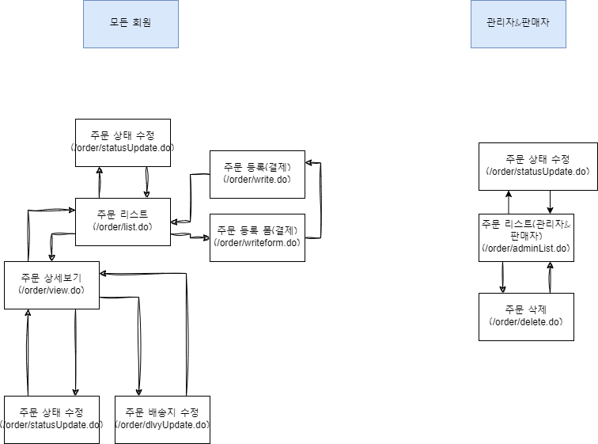
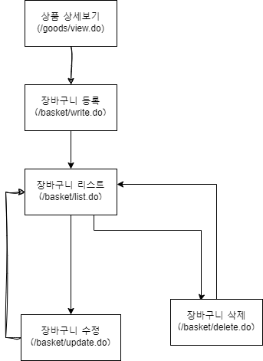
장바구니 메뉴 흐름도
주문 관리 메뉴 흐름도

Slide 2
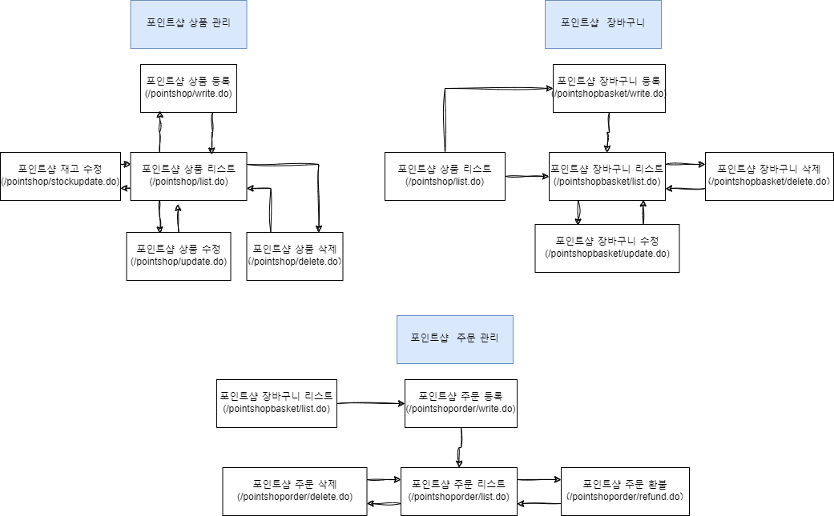
포인트샵 메뉴 흐름도

